Slide 1
স্বাগতম সবাইকে

Slide 2
পরিচিতি
পাঠ পরিচিতি
শ্রেণি – দশম
বিষয় – বাংলাদেশ ও বিশ্বপরিচয়
অধ্যায় – ষোড়শ
পরিচ্ছেদ – ১৫/২
মোট শিক্ষার্থী – ৫০
সময় – ৫০ মিনিট
হাছিনা মমতাজ
সহকারী প্রধান শিক্ষক
রাজা জিসি হাইস্কুল,সিলেট।
ইমেইল –
hasinalovely76@gmail.com

Slide 3
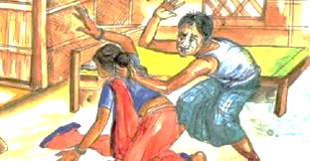
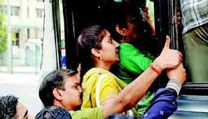
নিচের ছবিগুলো লক্ষ্য কর ।
বলতে পার এগুলো কিসের ছবি ।

Slide 4
আজকে আমাদের পাঠের
বিষয়বস্তু
নারীর প্রতি সহিংসতা

Slide 5
এই পাঠ শেষে শিক্ষার্থীরা --
নারীর প্রতি সহিংসতা কি বলতে পারবে ।
বাংলাদেশে নারীর প্রতি সহিংসতার কারণ কি বলতে পারবে।
বাংলাদেশে নারীর প্রতি সহিংসতার প্রভাব বিশ্লেষন করতে পারবে।
নারীর প্রতি সহংসতা রোধে আইনের বিষয়বস্তু ও করণিয় বলতে পারবে।
নারীর প্রতি সহিংসতা রোধে কিভাবে সামাজিক আন্দোলন করা যায় বলতে পারবে।

Slide 6
নারীর প্রতি সহিংতার ধারণা --
চল নিচের ভিডিওটি দেখি --

Slide 7
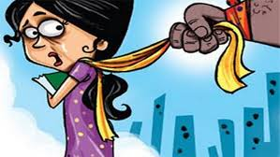
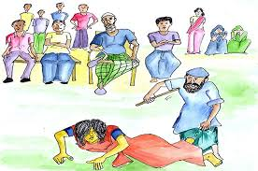
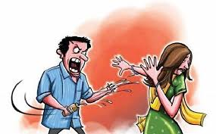
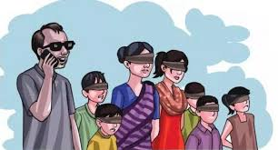
নারীর প্রতি সহিংসতার প্রকৃতি
যৌন হয়রানি
ফতোয়া
এসিড নিক্ষেপ
নারী ও শিশু পাচার

Slide 8
নারীর প্রতি সহিংসতার কারণ --
সমাজে নারীর প্রতি সহিংসতার বহু কারণ রয়েছে -----
আমাদের সমাজে নারী সবসময় অপারদর্শী ও অদক্ষ হিসেবে পরিগণিত হয় ।
ধর্মীয় আচার অনুষ্ঠান থেকে বঞ্চিত রাখা,যৌতুক বাল্যবিবাহ,কন্যা সন্তানের জন্ম ইত্যাদি সামাজিক দৃষ্টিভঙ্গি নারীর প্রতি সহিঙ্গসতা বৃদ্ধির কারণ ।
বাংলাদেশের অর্থনৈতিক দূর্বস্থার কারনে যৌতুক প্রথাকে উৎসাহ দেয়া ।
শিক্ষাক্ষেত্রে নারীদের পিছিয়ে রেখেছে।
রাস্তাঘাটে নারীদের নিরাপত্তার অভাব।
বাসস্থানের অভাবে অনেক সময় নারী নির্যাতন বৃদ্ধি পায়।
সমাজে পুরুষদের দৃষ্টিভঙ্গি বিপরীত থাকায় নারীর প্রতি সহিংসতা বাড়ছে।

Slide 9
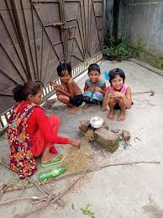
একক কাজ
নিচের ছবিটি দেখ এবং গ্রমীণ দরিদ্র পরিবারে নারীর প্রতি সহিংসতার ধরন গুলো লিখ ।

Slide 10
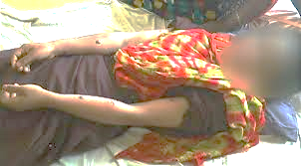
নারীর প্রতি সহিংসতার প্রভাব
নিচের ছবিগুলো লক্ষ্য কর এবং বল এগুলো কিসের ছবি।
নারীর জীবনে সহিংসতার প্রভাব জটিল ও ভয়াবহ । নারীর প্রতি শারীরিক নির্যাতন কখনো কখনো নারীর অঙ্গহানি ঘটায় । সহিংস ঘটনায় নারীর শারীরিক ও মানসিক স্বাস্থ্য ক্ষতবিক্ষত হয় । অনেক ক্ষেত্রে নারী আত্মহত্যা পর্যন্ত করে থাকে। সহিংসতার শিকার নারীরা সমাজে স্বাভাবিক জীবনযাপন করতে পারে না ।নারীর প্রতি এই সহিংসতা আমাদের দেশের অর্থনীতিকেও ক্ষতিগ্রস্ত করছে।

Slide 11
নারীর প্রতি সহিংসতা রোধে আইনি প্রতিকার ।
নারীর প্রতি সহিংসতা প্রতিরোধে কতিপয় আইনি প্রতিকার হলোঃ
১
নারী ও শিশু নির্যাতন দমন আইন -২০০০
নারী ও শিশু নির্যাতন দমন আইন -২০০০ যৌন হয়রানিকে শাস্তিমূলক অপরাধ হিসেবে চিহ্নিত করে বলা হয়েছে –” যদি কোনো পুরুষ অযাচিতভাবে তার যৌন লালসা চরিতার্থ করার জন্য নারীর শালীনতা অবমাননা কিংবা অশ্লীল অঙ্গভঙ্গি বা ইঙ্গিতের মাধ্যমে যৌন হয়রানি মূলক আচরণ ঘটায় তবে উক্ত ব্যক্তি অনুর্ধ সাত বছর এবং সর্বনিম্ম দুই বছর সশ্রম কারাদন্ডে দন্ডিত হবেন এবং অতিরিক্ত অর্থদন্ডেও দন্ডিত হবেন।”

Slide 12
২
এসিড অপরাধ দমন আইন -২০০২
এসিড অপরাধ দমন আইনে এসিড দ্বারা মৃত্যু ঘটানো ,এসিড দ্বারা আহত করা,এসিড নিক্ষেপ করা বা নিক্ষেপের চেষ্টা করা এবং এ অপরাধে সহায়তা করা প্রভৃতির শাস্তি,বিচার পদ্ধতি ও সংশ্লিষ্ট বিষয়াবলি স্পষ্টভাবে চিহ্নিত করা হয়েছে।
এসিড দ্বারা মৃত্যু ঘটানোর শাস্তিঃ যদি কোন ব্যক্তি এসিড দ্বারা অন্য কোনো ব্যক্তির মৃত্যু ঘটান তাহলে উক্ত ব্যক্তি মৃত্যুদন্ডে বা যাবৎজীবন সশ্রম কারাদন্ডে দন্ডনীয় হবেন এবং এর অতিরিক্ত অনুর্ধ এক লক্ষ টাকা অর্থাদন্ডেও দন্ডিত হবেন।
এসিড দ্বারা আহত করার অপরাধঃযদি কোনো ব্যক্তি এসিড দ্বারা কাউকে এমনভাবে আহত করেন যে – ১।তার দৃষ্টিশক্তি বা শ্রবন শক্তি সম্পূর্ণ বা আংশিকভাবে নষ্ট হয় বা মুখমন্ডল বিকৃত বা নষ্ট হয় তাহলে উক্ত ব্যক্তি মৃত্যুদন্ড বা যাবজ্জীবন সশ্রম কারাদন্ড দন্ডনীয় হবেন এবং এর অতিরিক্ত অনুর্ধ্ব এক লক্ষ টাকার অর্থদন্ডে দন্ডিত হবেন। ২।শরীরের অন্য কোনো অঙ্গ ,গ্রন্থি বা অংশ বিকৃত বা নষ্ট হয় বা শরীরের কোনো স্থান আঘাতপ্রাপ্ত হয় তাহলে উক্ত ব্যক্তি অনধিক চৌদ্দ বছর কিন্তু অন্যূন সাত বছর সশ্রম কারাদন্ডে দন্ডনীয় হবেন এবং অতিরিক্ত অনূর্ধ্ব পঞ্চাশ হাজার টাকার অর্থদন্ডেও দন্ডিত হবেন। এসিড নিক্ষেপ করা বা নিক্ষেপের চেষ্টা বা অপরাধে সহায়তা করার জন্যও শাস্তির বিধান রয়েছে। এসিড নিয়ন্ত্রণ আইনে সরকার এসিডের মজুদ,বহন,আনা-নেওয়া ব্যবস্থা ইত্যাদির ওপর যথেষ্ট নিয়ন্ত্রণ আরোপ করে.২০১০ সালে বাংলাদেশ জাতীয় সংসদ কর্তৃক এসিড নিয়ন্ত্রণ আইন -২০১০ পাস হয়।

Slide 13
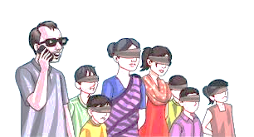
৩
নারী ও শিশু পাচার প্রতিরোধে বাংলাদেশের আইনঃ
নারী ও শিশু নির্যাতন দমন আইন -২০০০ এ বলা হয়েছে যে,যদি কোনো ব্যক্তি পতিতাবৃত্তি বা বেআইনি বা নীতিগর্হিত কোনো কাজে নিয়োজিত করার উদ্দেশ্যে কোনো নারী বা শিশুকে বিদেশ থেকে আনয়ন করেন বা বিদেশে পাচার বা প্রেরণ করেন অথবা ক্রয় বা বিক্রয় করেন বা অনুরূপ কোনো উদ্দেশ্যে কোনো নারী ও শিশুকে তার দখলে বা হেফাজতে রাখেন তাহলে উক্ত ব্যক্তি মৃত্যুদন্ড বা যাবজ্জীবন কারাদন্ড বা অনধিক ২০ বছর কিন্তু অন্যূন ১০ বছর সশ্রম কারাদন্ডে দন্ডিত হবেন। এছাড়াও নারী ও শিশু অপহরণ ,মুক্তিপণ আদায়,ধর্ষণ ,ধর্ষণজনিত কারণে মৃত্যু, যৌনপীড়ন,যৌতুকের জিন্য মৃত্যু ঘটানো ইত্যাদির ক্ষেত্রে আইনে শাস্তির বিধান রয়েছে।
মানব পাচার প্রতিরোধে ও দমন আইন -২০১১ এ মানব পাচারের জন্য দায়ী অভিযুক্ত ব্যক্তিদের সর্বোচ্চ শাস্তি মৃত্যুদন্ডসহ পাঁচ লক্ষ টাকা অর্থদন্ডে দন্ডিত করারব্বিধান রয়েছে।

Slide 14
দলীয় কাজ
নিম্মোক্ত ছকে প্রদত্ত আইনের বিধানে শাস্তি উল্লেখ করে নাগরিক হিসেবে দায়িত্ব চিহ্নিত কর ।
আইন | বিধানাবলি | শাস্তি | দায়িত্ব ও কর্তব্য
যৌন হয়রানি
এসিড নিক্ষেপ
নারী ও শিশু পাচার

Slide 15
নারীর প্রতি সহিংসতা প্রতিরোধে সমাজের করণীয়ঃ
নারীর প্রতি সহিংসতা রোধে সমাজকে এগিয়ে আসতে হবে।এক্ষেত্রে সমাজের করণীয় কী তা নিম্মে উল্লেখ করা হলোঃ
নারী শিক্ষা কার্যক্রম গ্রহণ ,বিধবা ভাতা প্রদান এবং নারীর জন্য ঋনদান কর্মসূচি গ্রহণের মাধ্যমে নারীর ক্ষমতায়ন বৃদ্ধি।
নির্যাতন, সহিংসতার ধরন ও প্রকৃতির সাথে সামঞ্জস্য রেখে আইন প্রণয়ন এবং যথাযথ প্রয়োগ।
পরিবারে ছেলেমেয়ে উভয়কেই পারিবারিক জীবনে নৈতিক মূল্যবোধ গঠন সম্পর্কিত শিক্ষা প্রদান।
নারী অধিকার এবং অধিকার সংশ্লিষ্ট আইন বিষয়ে সচেতনতা সৃষ্টি।
নারী নির্যাতনেকারীদের দৃষ্টান্তমূলক শাস্তির ব্যবস্থা।
নারী নির্যাতন প্রতিরোধে প্রবর্তিত আইন,যেমন – এসিড অপরাধ দমন আইন,এসিড নিয়ন্ত্রণ আইন,যৌতুক প্রতিরোধে আইন,পারিবারিক আদালত অধ্যাদেশ,সন্ত্রাস দমন অধ্যাদেশ ইত্যাদির যথাযথ প্রয়োগ।
সামাজিক চাপ প্রয়োগের মাধ্যমে নারীর প্রতি সহিংসতা রোধ করা।
নারীর বিরুদ্ধে সহিংস ঘটানার প্রভাব ইলেকট্রিক ও প্রিন্ট মিডিয়ার প্রচার করে জনমনে সচেতনতা সৃষ্টি।
নারীর প্রতি সহিংসতা প্রতিরোধে সংশ্লিষ্ট আইনের বিষয়বস্তু সহজভাবে জনসমক্ষে উপস্থাপন ও প্রচার।

Slide 16
মূল্যায়ন
১। নারীর প্রতি সহিংসতা কি ?
২।পাচার কৃত নারী ও শিশুকীভাবে সহিংসতার শিকার হয় ?
৩।ফতোয়া কি ?
৪। যৌন হয়রানি কি ?
৫।নারীর প্রতি সহিংসতার প্রভাব বর্ণনা কর ।

Slide 17
বাড়ির কাজ
যৌন হয়রানি বন্ধে তুমি কী ধরনের পদক্ষেপ গ্রহণ করতে পার ?
তা খাতায় লিখে আনবে।

Slide 18
ধন্যবাদ সবাইকে

